Slide 1
About Data
Introduction of “Data Pre-Processing”
徐华
清华大学 计算机系 智能技术与系统国家重点实验室
xuhua@tsinghua.edu.cn

Slide 2
Leading Question
Data, Information and Knowledge?

Slide 3
Leading Question
Data：Number, Text, Figure, Audio, Video
Information：Valuable Data
Knowledge： non-trivial(非平凡的), implicit(隐含的), previously unknown(事先未知) and potentially useful(潜在用途) pattern or rules hidden in data

Slide 4
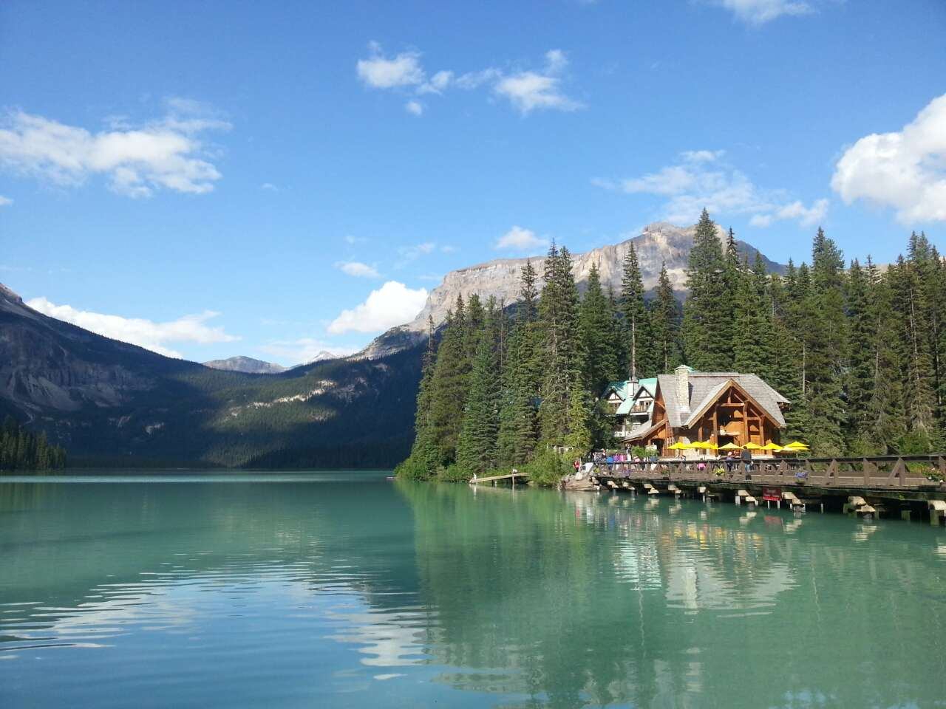
About Data（1）
Emerald Lake in Banff National Park of Canada（2014）

Slide 5
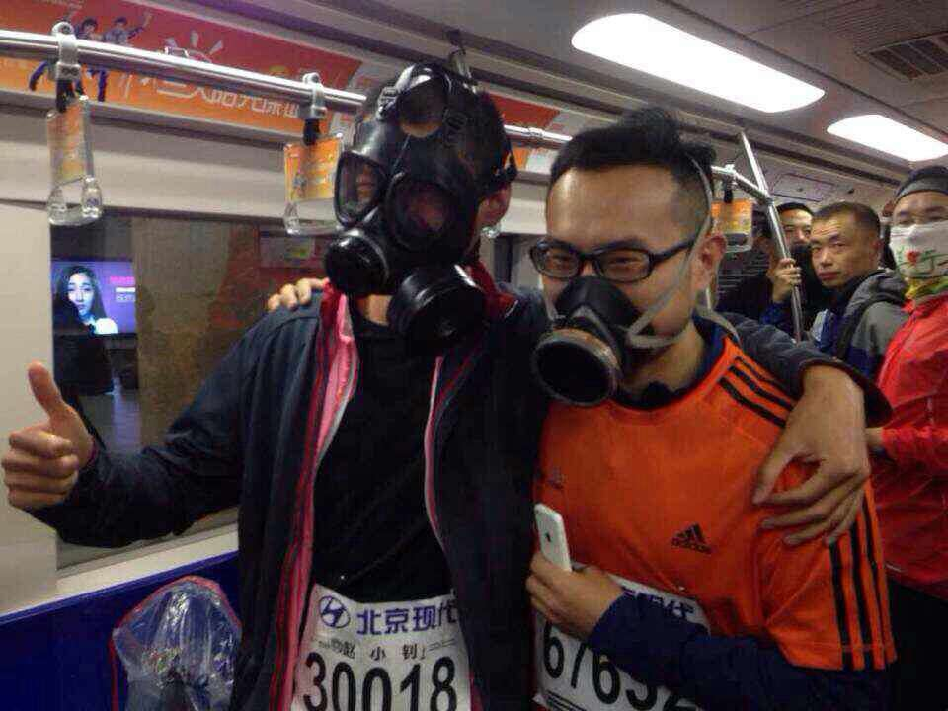
About Data（2）
2014 Beijing International Marathon （Valuable Information）

Slide 6
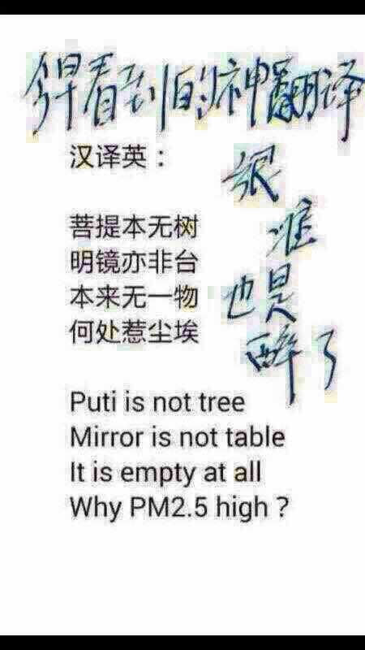
About Data（3）
Confused Information（Dirty Data）

Slide 7
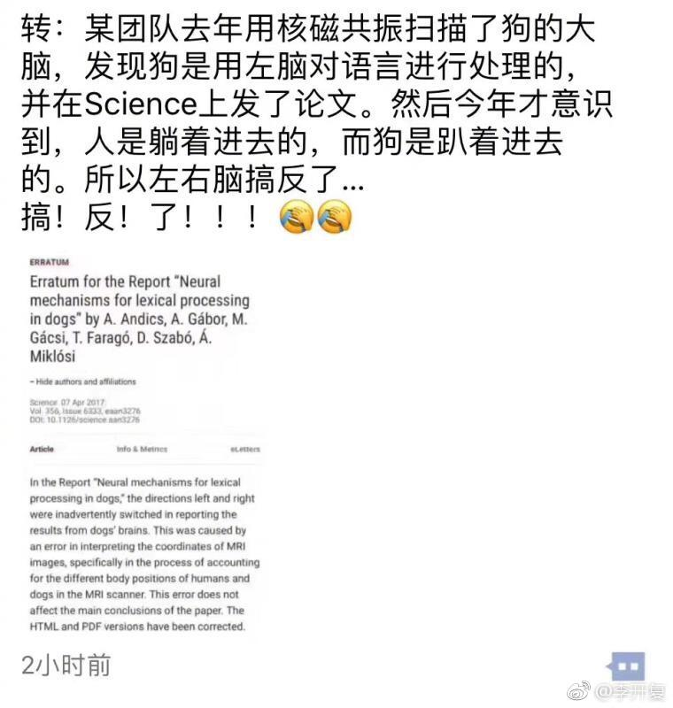
About Data（4）
令人无语的分析与数据

Slide 8
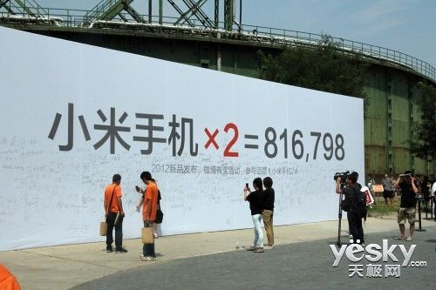
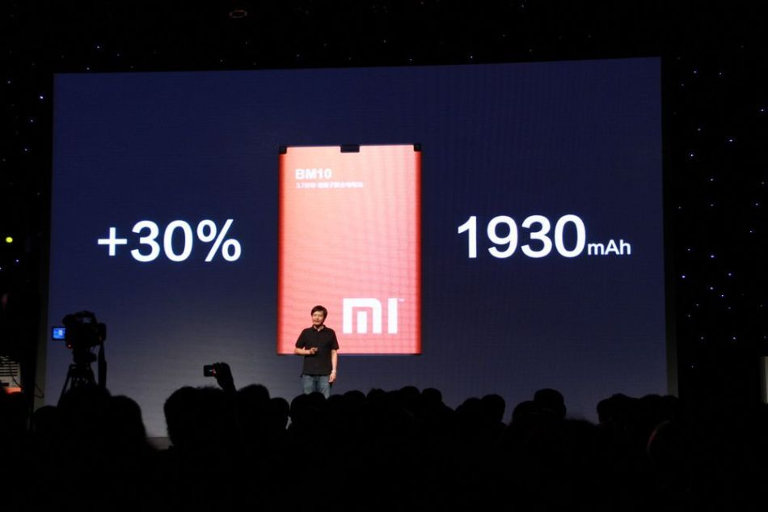
About Data（5）
Multi-form and Multi-modal Data

Slide 9
About Data（6）
Text from one student’s diary
时间过得真快，一下就到半期考了，现在已经在开始紧张的复习了，我必须要开始努力了，因为我如果不努力，成绩就上不去，我成绩上不去就会被家长骂。我被家长骂，就会失去信心，失去信心就会读不好书，读不好书就不能毕业，不能毕业就会找不到好工作，找不到好工作就赚不了钱，赚不了钱就会没钱纳税，没钱纳税，国家就难发工资给老师，老师领不到工资就会没心情教学，没心情教学，就会影响我们祖国的未来，影响了祖国的未来，中国就难以腾飞，中华民族就会退化成野蛮的民族。中华民族成了野蛮的民族，美国就会怀疑我国有大规模杀伤性武器，我国有大规模杀伤性武器，美国就会向中国开战，第三次世界大战就会爆发，第三次世界大战爆发其中一方必定会实力不足，实力不足就会动用核武器，动用核武器就会破坏自然环境，自然环境被破坏，大气层就会破个大洞，大气层破个大洞地球温度就会上升，两极冰山就会融化，冰山融化，地球水位就会上升，地球水位上升，全人类就会被淹死。因为这关系到全人类的生命财产安全，所以我要在就剩下的几天里好好复习，考好成绩，不让悲剧发生。

Slide 10

About Data（7）
Focused on Image

Slide 11

About Data（8）

Slide 12

About Data（9）

Slide 13

About Data（10）

Slide 14

About Data（11）

Slide 15

About Data（12）

Slide 16

About Data（13）

Slide 17

About Data（14）

Slide 18

About Data（15）

Slide 19

About Data（16）

Slide 20

About Data（17）

Slide 21

About Data（18）

Slide 22

About Data（19）

Slide 23
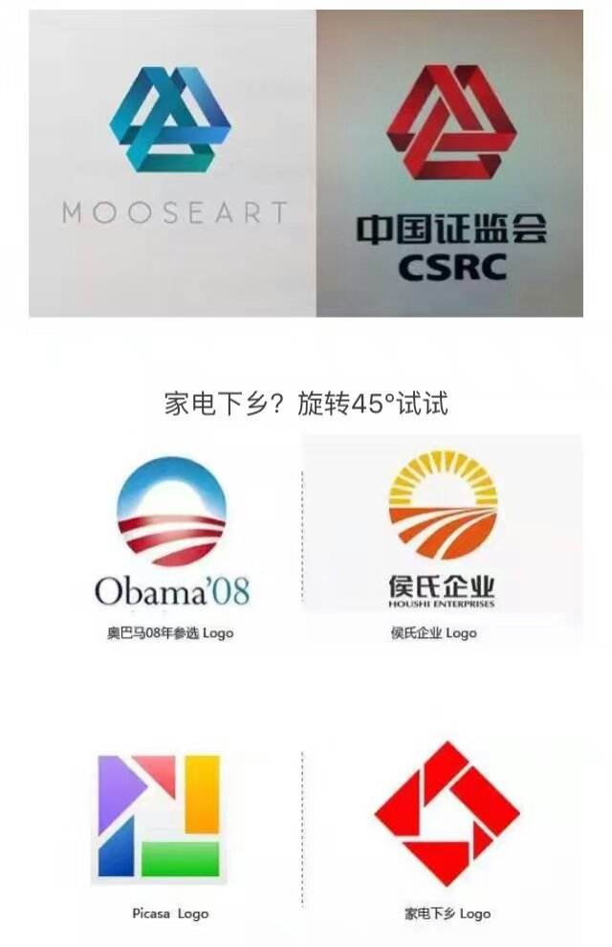
About Data（20）

Slide 24

About Data（21）

Slide 25

About Data（22）

Slide 26

About Data（23）——The emblem of the Tokyo Olympic Games
据《朝日新闻》报道，日前公布的2020年东京奥运会会徽被指与比利时一剧场的标志相似，该标志的设计师与剧场将以涉嫌侵犯知识产权为由向国际奥委会（IOC）提出申请，要求停止使用相关会徽。

Slide 27


About Data（24）—— Similarity = Joke
V.S.

Slide 28
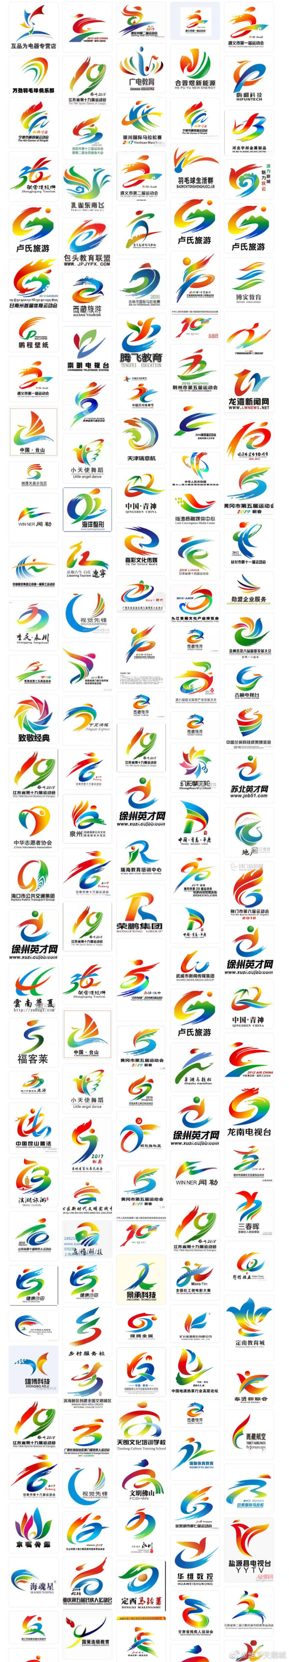

Slide 29
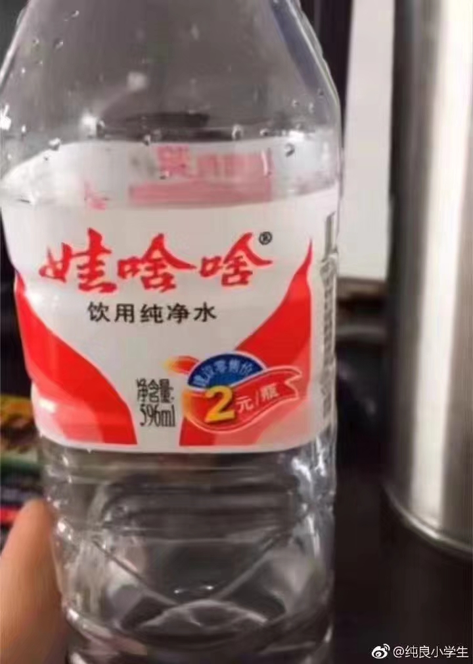
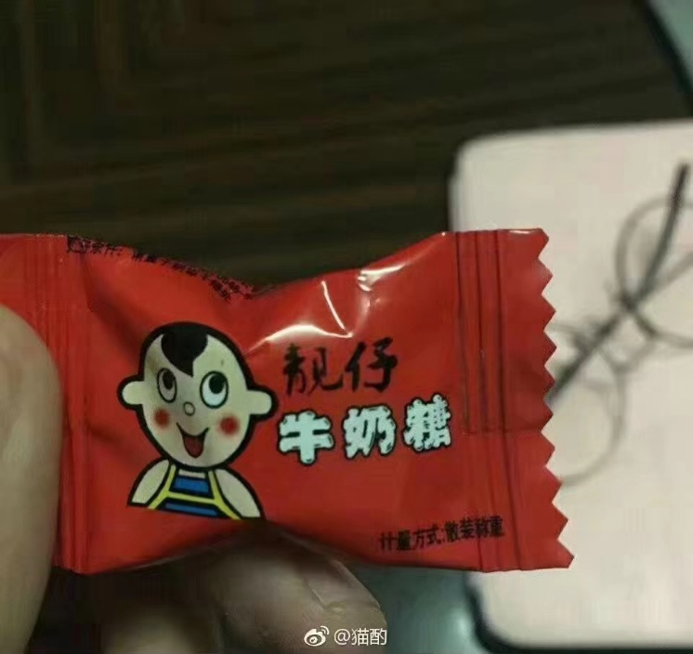
About Data（25）—— Similarity = Joke

Slide 30
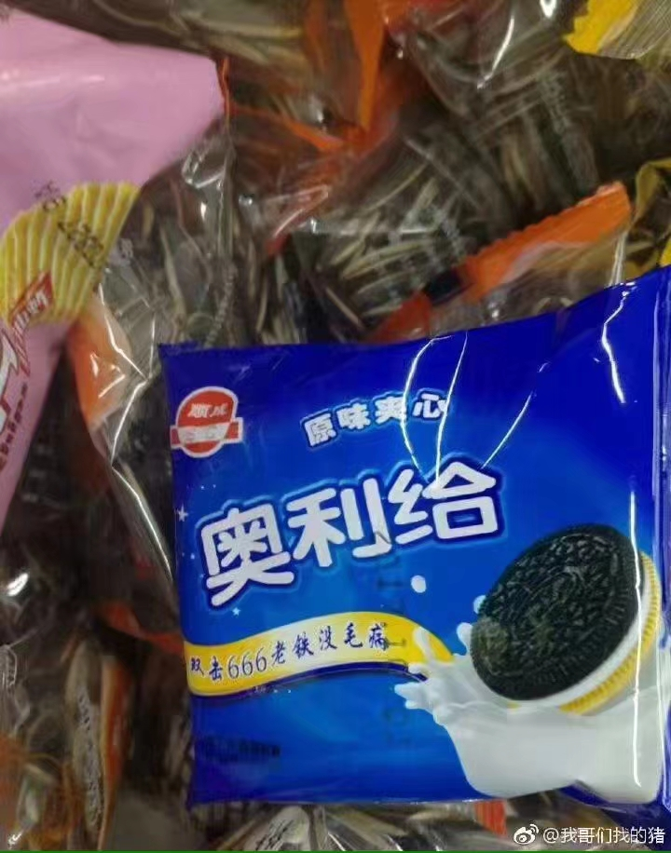
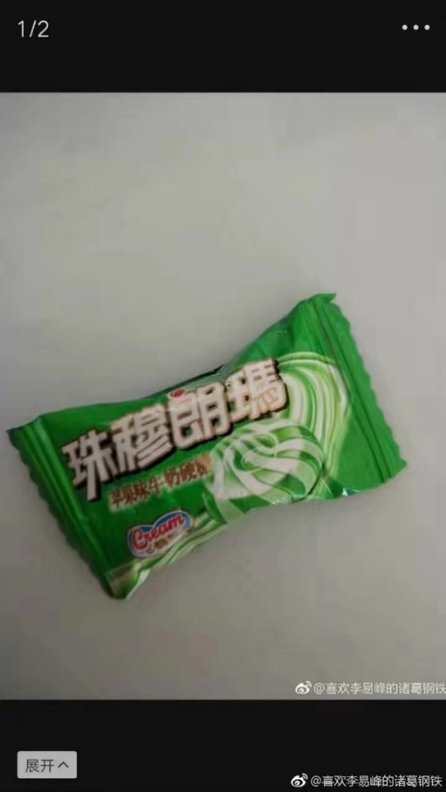
About Data（26）—— Similarity = Joke

Slide 31
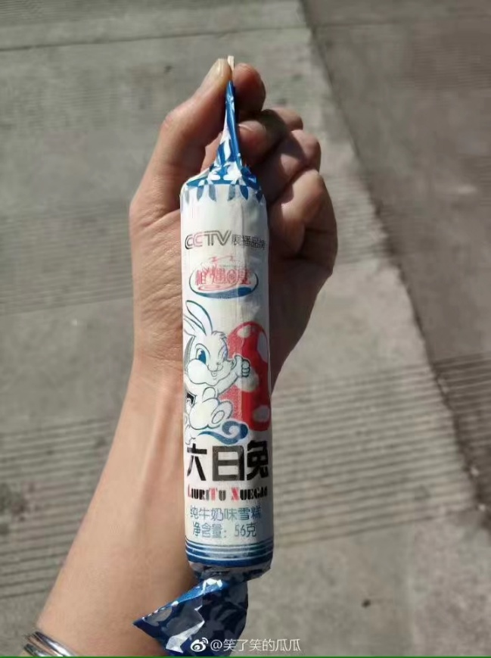
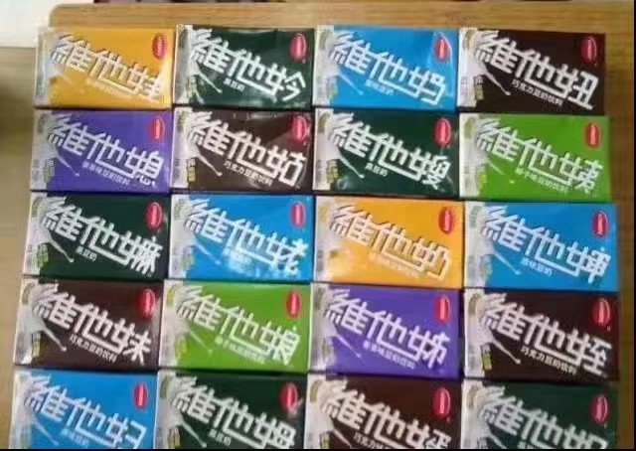
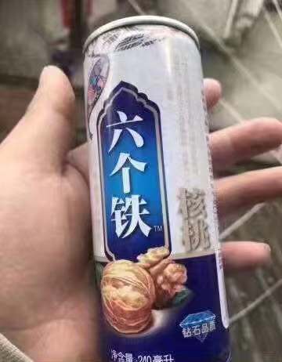
About Data（27）—— Similarity = Joke

Slide 32

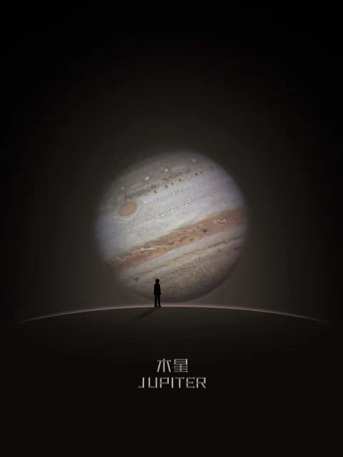




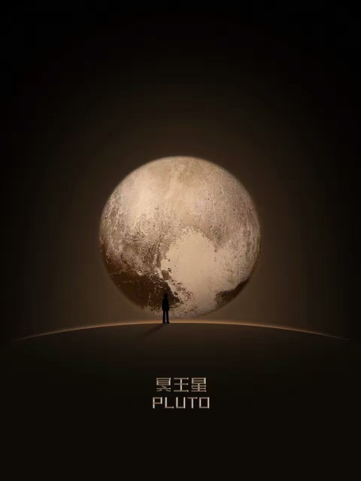

About Data（28）—— Deeply Impressive

Slide 33


About Data（29）—— Deeply Impressive
NASA地球照片
风云四号卫星画面

Slide 34
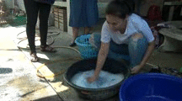
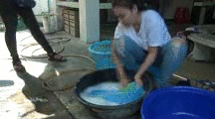
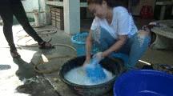
About Data（30）
Data Labeling
Dissolving
Brushing
Scrubbing

Slide 35
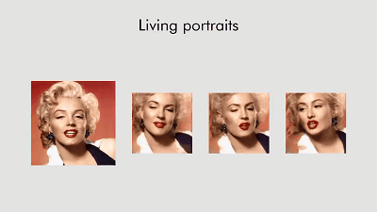
About Data（31）
Augmented Data

Slide 36
Beginning from Basic and Abstract Numeric data

Slide 37
Thanks！
Notes:
工作新意图发现

